Slide 1
Реализация и сопровождение образовательных курсов «Олимпиадный старт» 1, 2 для подготовки к школьному и муниципальному этапу ВсОШ с применение дистанционных образовательных технологий
нач. отдела дистанционного обучения
Ильяс Мусиевич Падерин
Екатеринбург
2021

Slide 2
Цели и задачи дистанционных курсов
Цель курса – подготовка общеобразовательных организаций Свердловской области к школьному (Олимпиадный старт) и муниципальному (Олимпиадный старт 2) этапу Всероссийской олимпиады школьников по естественно-научным предметам
Задачи курса:
поэтапное изучение материала с возможностью его закрепления и самопроверки
предоставление в нестандартной форме теоретических материалов и практических заданий, включая разбор практических заданий и олимпиадных задач
обучение правильным выводам и обобщениям на основе собственных логических рассуждений и знаний предметной области

Slide 3
Содержание курсов
Курсы в своей основе содержат модульный принцип
Естественно-научные предметы (математика, физика, химия, биология и информатика) разбиты по разделам и тематикам
Возрастные категории распределены с 5 по 11 класс (по отдельным предметам)
Курсы: «Олимпиадный старт» рассчитан на 30 академических часов
«Олимпиадный старт 2» – 12 академических часов
Время проведения занятий – индивидуальное
Форма занятий – дистанционная
Форма контроля – тестирование, вебинары

Slide 4
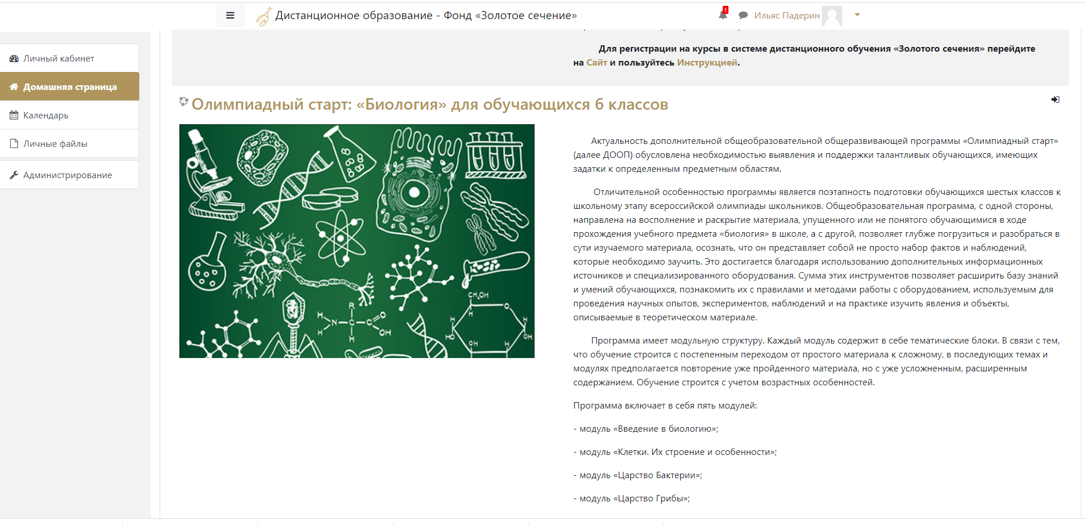
Размещение дистанционных курсов
Образовательные курсы по каждому предмету выложены на образовательной платформе Фонда https://dis.zsfond.ru

Slide 5
Запуск дистанционных курсов
03.09 – «Олимпиадный старт: математика» ( 5-6, 7-8, 9-11 класс)
13.09 – «Олимпиадный старт 2: математика ( 7-8, 9-10 класс)
03.09 – «Олимпиадный старт: химия» (8, 9, 10 класс)
20.09 – «Олимпиадный старт 2: химия» (7-8, 9, 10 класс)
03.09 – «Олимпиадный старт: биология» ( 6, 7, 8, 9, 10 класс)
13.09 – «Олимпиадный старт 2: биология» ( 6-7, 8-9, 10 класс)
03.09 – «Олимпиадный старт: физика» (7, 8, 9, 10 класс)
20.09 – «Олимпиадный старт: физика» (7, 8 класс)
03.09 – «Олимпиадный старт: информатика» (6-11 класс)
06.09 – «Олимпиадный старт: информатика» (7-10 класс)
Длительность курсов «Олимпиадный старт» – 5 недель по 6 часов (30 акад. час.)
«Олимпиадный старт 2» – 3 недели по 4 часа (12 акад. час.)

Slide 6
Формирование списков детей от муниципалитетов для прохождения курсов

Slide 7
Порядок регистрации школьников для зачисления на дистанционные курсы
Получение с 01.09 по 08.09.21 от 51 муниципального образования Свердловской области списков школьников, записавшихся на дистанционные курсы
Обработка полученных списков школьников от МО с 09.09 по13.09.21 (сверка детей с нашей базой данных, подготовка данных для загрузки на образовательный портал Фонда)
Загрузка пользователей с14.09 по 17.09.21 на образовательный портал с распределением по курсам
Отправка загруженных данных школьника (логин, пароль, ссылка на курс) ответственным от МО с инструкцией по работе с образовательной платформой

Slide 8
Процедура обучения школьников на дистанционных курсах
После регистрации в личном кабинете на образовательном портале Фонда можно выбрать обучение сразу на нескольких курсах
Прохождение обучения на курсах проходит в определенный временной интервал от месяца до двух в рамках сформированных групп зачисленных обучающихся, утвержденных Экспертным советом Фонда
В время обучения дети проходят промежуточное тестирование при изучении каждого образовательного модуля и выходное тестирование по окончанию обучения на курсах
В ходе обучения на курсах предусмотрено проведение не менее двух онлайн вебинаров для обеспечения обратной связи преподавателя с обучающимися

Slide 9
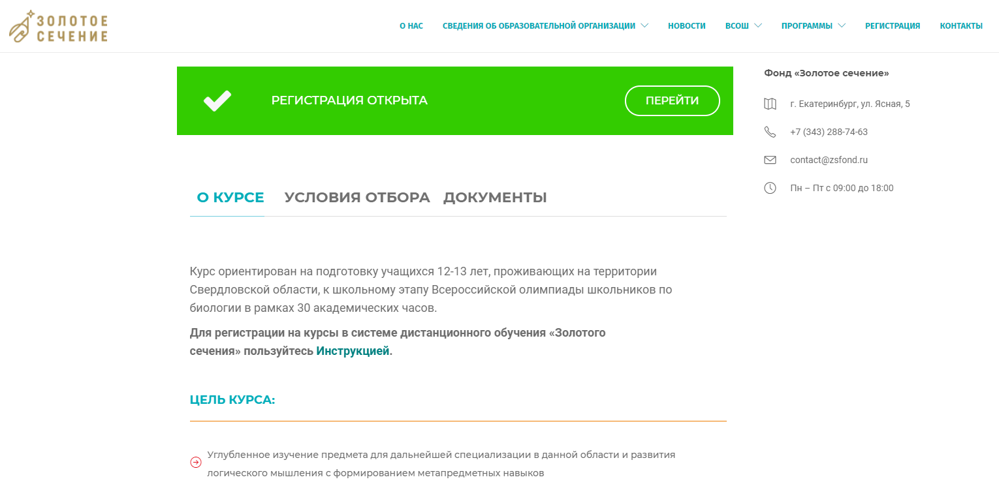
Регистрация школьников для получения сертификатов об окончании обучения на курсах
Для прохождения полноценного обучения на дистанционных курсах с получением сертификата необходимо пройти регистрацию в личном кабинете на сайте Фонда http://zsfond.ru

Slide 10
Ильяс Мусиевич Падерин нач. отдела дистанционного обучения
Контактная информация:
Электронная почта i.paderin@zsfond.ru
Сот. тел. +7(982)689-94-32

